Slide 1
MDS 的簡單介紹
20180614
鍾興潔

Slide 2
Outline
Multidimensional scaling (MDS)要解決的問題
Matrix MDS
用飛行距離來做出地圖
PCA vs MDS
Nonmatrix MDS
用各科的成績繪製學生間的關係圖
(paper)PTT的文字雲

Slide 3
MDS 要解決的問題
當n個物件（object）中各對物件之間的相似性（或距離）給定時，將這些物件在低維空間中的表示
使其盡可能與原先的相似性（或距離），「大體匹配」，使得由降維所引起的任何變形達到最小
matrix MDS : 利用原始相似性（距離）的實際數值為間隔尺度和比率尺度
nonmatrix MDS : 非matrix 的 MDS

Slide 4
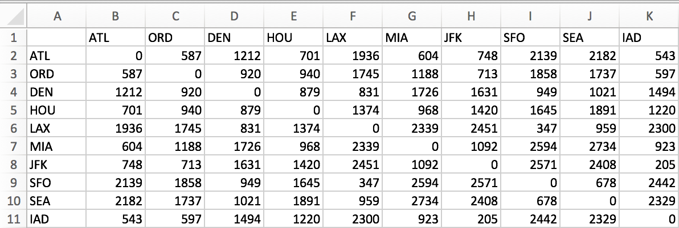
用飛行距離來做出地圖
下表是美國十個城市之間的飛行距離，我們想在平面座標上據此標出這10城市之間的相對位置，使之盡可能接近表中的距離資料

Slide 5
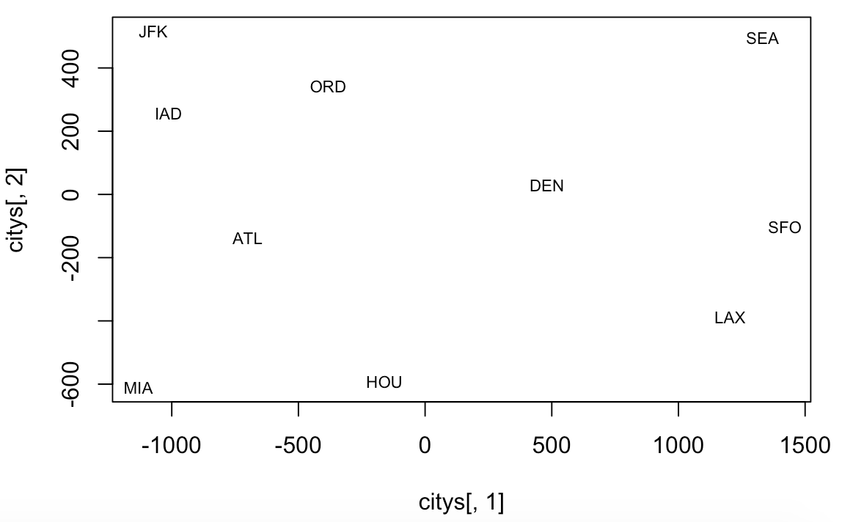
用MDS得出降維後的相對座標
587
1212
2594
604

Slide 6
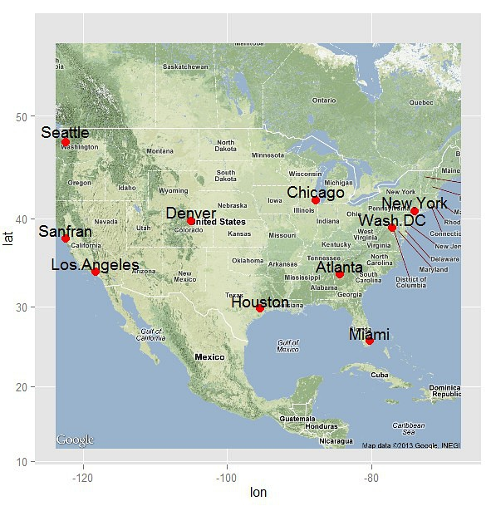
MDS地圖和實際地圖的比較
左右好像顛倒了!?

Slide 7
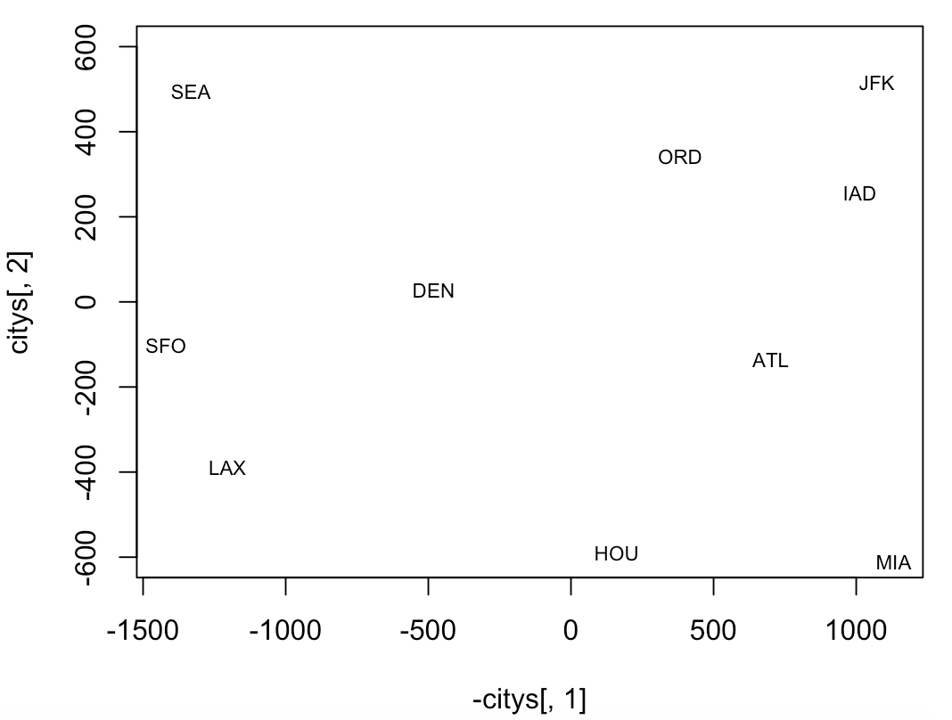
MDS地圖完成了

Slide 8
PCA vs MDS
PCA minimizes dimensions, preserving covariance of data.
MDS minimizes dimensions, preserving distance between data points.
They are same, if covariance in data = euclidean distance between data points in high dimension.
They are different, if distance measure is different.

Slide 9
A practical algorithm of MDS
1. start with distances d _{ij}
2. define A=− -1/2*dij
3. put B=(aij−ai∙−a∙j+a∙∙)
4. find the eigenvalues λ1,…,λp and the associated eigenvectors γ1,…,γp where the eigenvectors are normalised
5. Choose an appropriate number of dimensions p (ideally p = 2)
6. The coordinates of the n points in the Euclidean space are given by xij=γijλj^0.5 for i=1,…,n and j=1,…,p .

Slide 10
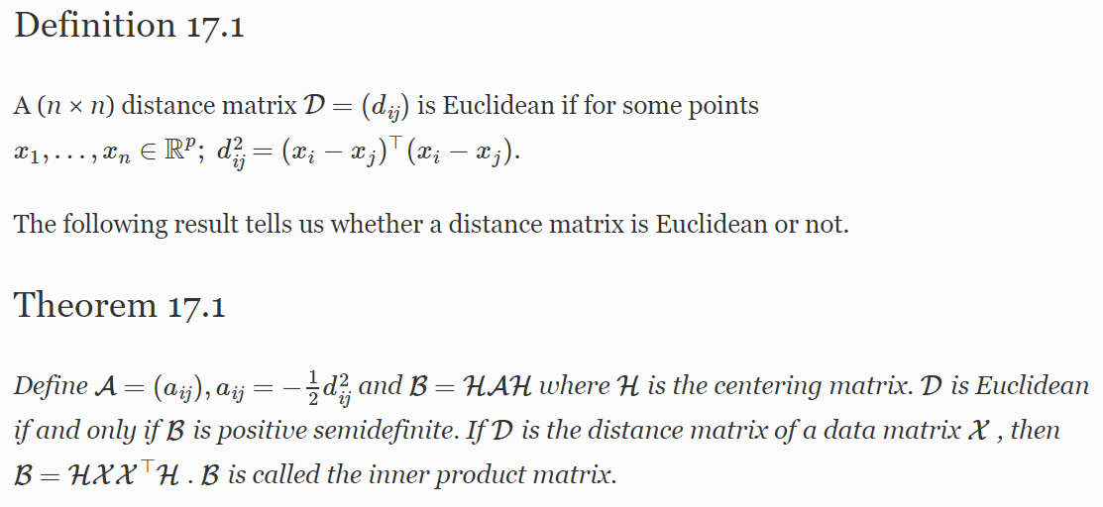
PCA and MDS

Slide 11
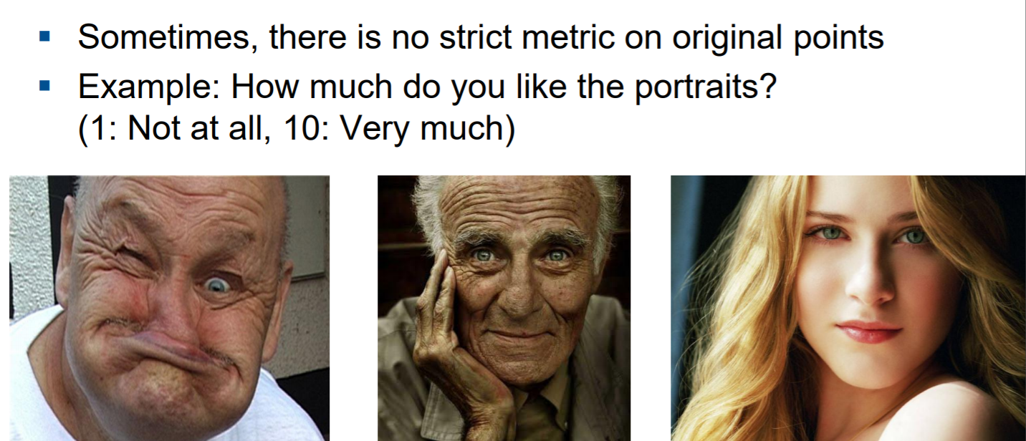
MDS 要解決的問題

Slide 12
繪製學生間的綜合成績圖
下表是某校12位同學的各科表現(GPA)，我們想在平面上據此標出這12位同學間的相對位置，使之盡可能接近GPA的表現

Slide 13
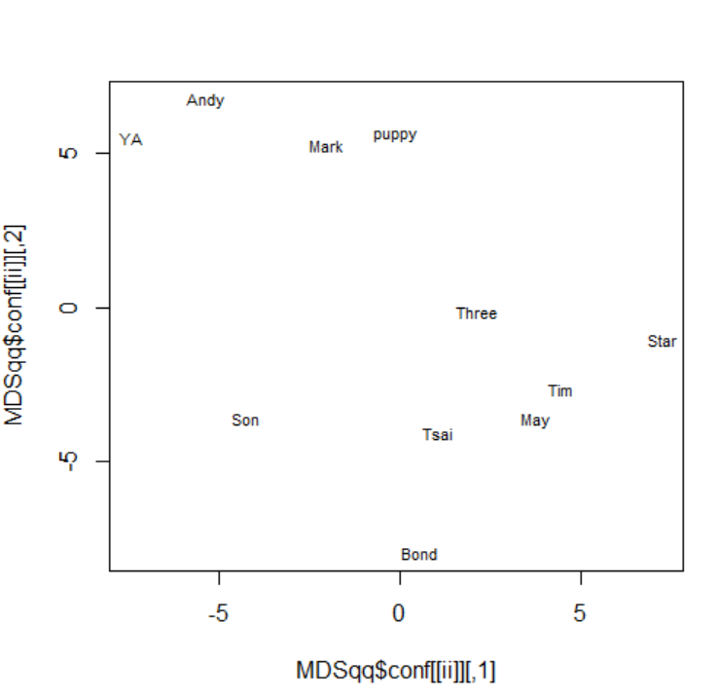
用各科的成績繪製學生間的關係圖

Slide 14
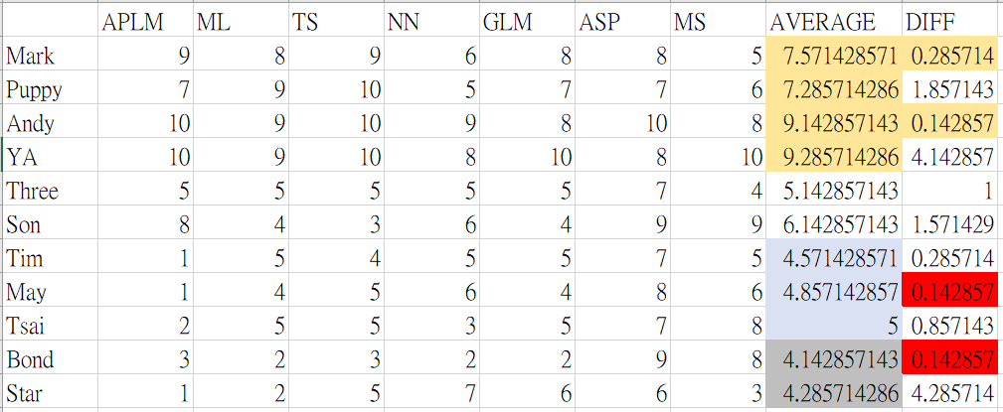
平均值和關係圖的比較

Slide 15
參考資料
https://blog.csdn.net/baimafujinji/article/details/79407478
https://stat.ethz.ch/education/semesters/ss2012/ams/slides/v4.1.pdf
Textbook chapter 17
https://www.quora.com/Whats-the-difference-between-MDS-and-PCA
http://sun.csim.scu.edu.tw/~jjhuang/Data/RM/20.ppt

Slide 16
APPENDEX

Slide 17
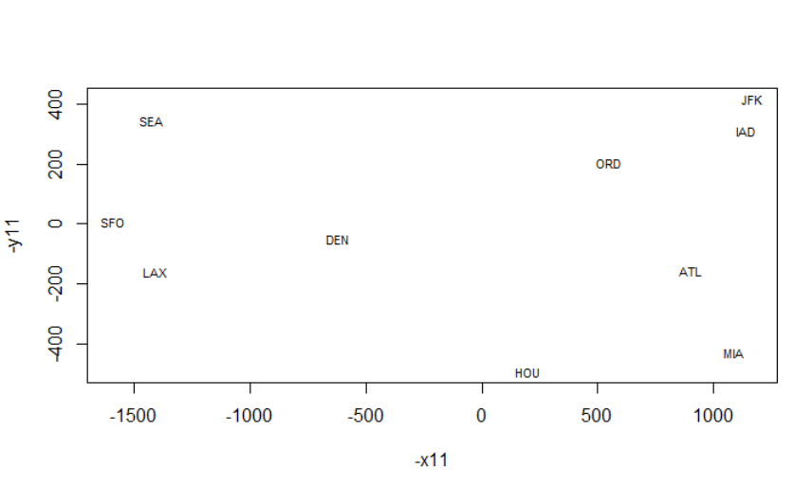
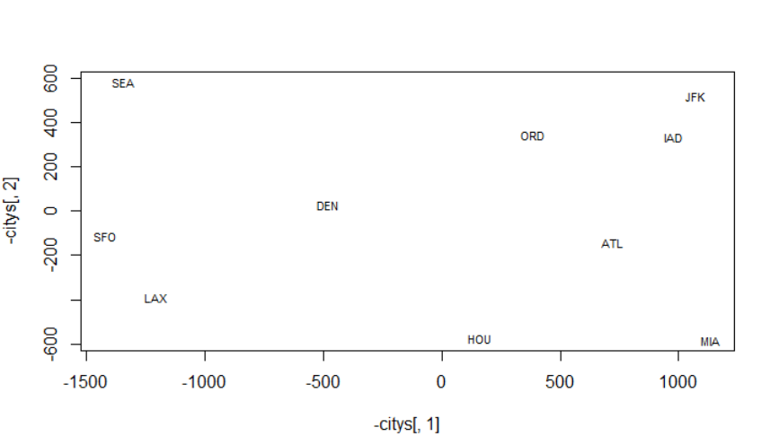
手動MDS 套件MDS

Slide 18
20.3 多元尺度的模型適合度評估
進行 MDS 分析時通常以壓力係數(stress)作為衡量標準，根據Kruskal (1964)的解釋，不同的壓力係數水準，有其代表的配適程度 。
壓力係數 | 配適程度
0.200 | Poor ( 不好 )
0.100 | Fair ( 還可以 )
0.050 | Good ( 好 )
0.025 | Excellent ( 非常好 )
0.000 | Perfect ( 完全配合 )
壓力係數之計算，是以在知覺圖中成對事物之距離(d_{ij})與其平均距離( )之差來計算。
^
d_{ij}

Slide 19
20.3 多元尺度的模型適合度評估
多元尺度適合度評估是計算 R₂ 並判定 R₂ 是否合適，R₂ 之計算公式如下：
sse：殘差平方和(sum of squared error)
sst ：整體平方和(sum of squared total)
R² 的意涵是直接解釋最佳尺度資料(optimally scaled data)的變異數中，可由多元尺度法解釋的部份。因此多元尺度分析也可以以 R² 作為同時參考的標準，當R²愈大時(即越接近1)，表示配合性愈好，通常R²在0.9以上即視為非常好的配適性。

Slide 20
20.4 多元尺度法範例
本案共有250位受測者，透過電腦處理首先將6個不同職業之受測者對上述afm、pm、acm、opf、ops、ks_co、ks_ks、ift、idt、ab、bli、cpi、cri等十三個影響線上社群行為意圖的變數之平均值求出如表20—2所示。茲利用此一平均值矩陣，將資料輸入電腦中，執行SPSS多元尺度分析軟體，即可計算afm~cpi各個線上社群項目在X軸與Y軸二元空間之座標如表20—3所示。
此座標位置可以在X軸與Y軸之空間中，點上座標位置點，並由位置點再將X軸與Y軸之原點與各變數之座標位置點相連結即得到各變數在二元空間之向量，請參看圖20—1所示。

Slide 21
20.4 多元尺度法範例
表 20 - 2 受測者對各種構面之平均評分
群組 變數名稱 | 學生1 | 公務員2 | 員工3 | 老闆4 | 自由業5 | 其它行業6
從屬動機(afm) | 2.9148 | 2.1667 | 2.7080 | 3.0708 | 2.6875 | 4.0500
權力動機(pm) | 4.2955 | 3.8704 | 4.4447 | 4.7972 | 5.4375 | 5.9000
成就動機(acm) | 5.5000 | 5.3889 | 5.5841 | 5.8962 | 6.3750 | 6.0000
支持(opf) | 4.3977 | 4.4074 | 4.1947 | 4.7170 | 4.5625 | 5.1000
網站效能(ops) | 4.6250 | 4.6481 | 4.4115 | 5.0094 | 4.2500 | 6.2000
能力(ab) | 5.1439 | 5.0251 | 5.2476 | 5.4845 | 6.0417 | 5.4000
與公司分享(ks_co) | 3.7574 | 3.6909 | 3.5986 | 4.0378 | 3.7921 | 4.9993
與會員分享(ks_ks) | 4.3258 | 4.3831 | 4.3362 | 4.7984 | 5.2917 | 5.4000
資訊基礎信任(ift) | 5.1761 | 5.0556 | 5.0774 | 5.2689 | 5.6563 | 6.1000
認同基礎信任(idt) | 4.8125 | 4.3981 | 4.6040 | 5.2594 | 5.5625 | 6.0000
品牌忠誠意圖(bli) | 5.2501 | 5.1114 | 5.4306 | 6.0943 | 6.0417 | 5.8667
社群參與意圖(cpi) | 4.8750 | 4.3704 | 4.5487 | 4.8774 | 4.8750 | 5.4000
社群推薦意圖(cri) | 5.5455 | 5.4630 | 5.8274 | 6.0755 | 5.8750 | 6.0000

Slide 22
20.4 多元尺度法範例
表 20 - 3 十三項研究變數在知覺屬性空間之座標
變數名稱 | X | Y
afm | 3.5396 | 0.1184
pm | 0.2326 | 0.5421
acm | -1.6183 | 0.0915
opf | 0.6120 | -0.1907
ops | 0.2241 | -0.7540
ab | -0.9574 | 0.3336
ks_co | 1.6906 | -0.1602
ks_ks | 0.2417 | 0.2744
ift | -0.8423 | -0.1490
idt | -0.3355 | 0.2418
bli | -1.3418 | 0.0652
cpi | 0.1616 | -0.1425
cri | -1.6066 | -0.2709

Slide 23
20.4 多元尺度法範例
此外，以六個職業別1~6為計算單元，也一樣可以得到職業別1~6在X軸與Y軸二元空間之相對位置，這些相對位置若能與變數之相對位置比較，即可以看各種職業別比較重視哪些變數，而較不重視哪些變數。
Krusal壓力係數為0.04025，R²的值為0.99658，顯示空間構形與影響線上社群行為意圖點間距離資料配合相當好。

Slide 24
20.4 多元尺度法範例
表 20 - 4 不同職業別在知覺屬性空間之座標
變數名稱 | X軸 | Y軸
學生1 | 0.7598 | 0.3858
公務員2 | 1.4851 | 0.4257
員工3 | 0.9793 | -0.0370
老闆4 | -0.3408 | -0.1417
自由業5 | -0.5221 | -1.2497
其它行業6 | -2.3613 | 0.6168

Slide 25
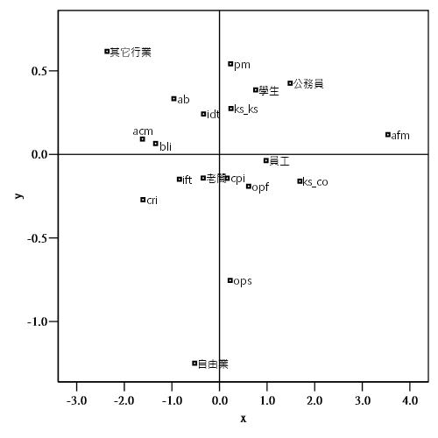
20.4 多元尺度法範例
圖 20 - 3 不同職業別在不同構面之知覺空間圖

Slide 26
20.4 多元尺度法範例
表 20 - 5 不同職業別影響線上行為意圖
群組 變數名稱 | 學生 1 | 公務員 2 | 員工 3 | 老闆 4 | 自由業 5 | 其它 6
afm |  | ◎ | ◎
pm | ◎ | ◎
acm |  |  |  |  |  | ◎
opf |  |  | ◎ | ◎
ops |  |  |  |  | ◎
ab |  |  |  |  |  | ◎
ks_co |  |  | ◎
ks_ks | ◎ | ◎
ift |  |  |  | ◎
idt | ◎ |  |  |  |  | ◎
bli |  |  |  |  |  | ◎
cpi |  |  |  | ◎
cri |  |  |  |  | ◎

Slide 27
20.4 多元尺度法範例
由圖20—3之知覺圖與表20—5之示意圖，我們可以得知，
對於影響線上社群行為意圖過程中，
學生最重視權力動機、與會員分享及認同基礎；
公務員最重視從屬動機、權力動機以及與會員分享；
企業員工最重視從屬動機、支持以及與公司分享；
老闆最重視支持、資訊基礎與社群參與；
自由業最重視網站效能與社群推薦；

